Slide 1

Français
Année 3
Cahier d’exercices
Nom: …………………………………………
Professeur(e): …………………………………
Classe: …………………………
Notes:
*New official spellings of female professions (2019) include ‘professeure’!
If it says references to external pictures have been blocked do not click enable content. This prevents the pictures linking to the internet – that is all.

Slide 2
Contents | page
Les voyelles A, E, I, O, U, Y (The vowels) | 1
Saluer (Greetings) | 2-4
Se présenter (How to ask and give your name) | 5
Les numéros 1-15 (Numbers 1-15) | 6 -10
Quel âge as-tu ? (How old are you?) | 11
Dans ma trousse (In my pencil case) J’ai / Je n’ai pas (I have / I don’t have) | 18-20
En classe (In the classroom) | 21-22
Les animaux (Animals) | 23-27
Les fruits (Fruit) | 28-30
Les jours de la semaine (The days of the week) | 31
La nourriture (Food) | 32-33
Révision (Revision) | 34
Mon vocabulaire (My vocabulary) | 35

Slide 3




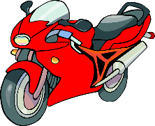
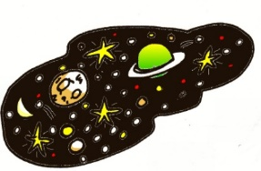
Try saying these out loud:
Les voyelles
la banane
le cheval
midi
la moto
l’univers
The vowels
Alone the main 5 sounds are:
a as in hat, e as in uh, i (and y) as in feet, o as in show, u as in noodle
a | e (uh) | i (y) | o | u
ma | me | mi | mo | mu
la | le | li | lo | lu
da | de | di | do | du
ta | te | ti | to | tu
Tips for pronouncing French
As we will learn, in French the vowel sounds change depending on whether they have an accent on them or on the letters that follow the vowel.
1

Slide 4
Saluer | Greetings
Bonjour ! | Good morning!
Bonjour ! | Good afternoon!
Bonsoir ! | Good evening!
Bonne nuit ! | Good night!
Salut ! | Hello!
Au revoir ! | Goodbye!
À bientôt ! | Bye!
S’il vous/te plaît | please
Merci | thank you
Comment ça va ? OR Ça va? | How are you?
Comment allez-vous? | How are you? (formal)
Ça va | I am…
très bien | great
bien | good/fine
pas mal/ comme ci, comme ça | ok
mal | bad
très mal ! | awful!
2

Slide 5

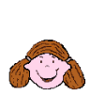

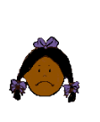

Read each word aloud to a partner.
S/he will show the meaning with a gesture.
Salut !
Ça va ?
Comment ça va?
Bonjour !
Super bien !
Fantastique !
Très bien !
Pas mal
Comme ci, comme ça
Mal !
Très mal !
Et toi ?
À bientôt !
Au revoir !
3

Slide 6




Comment ça va ?
F_____________
S_______b______
T________b___
C___ ci c_______ça
M_________
T_______m_____
Write in French the word(s) to show the mood of each person.
4

Slide 7

Comment ça va ?
Draw your mood and write in French the word to describe it.
Then, ask your friend how are they? – Draw their mood and write the word(s) to describe it.
4

Slide 8
Salut ! Comment tu t’appelles ?
Je m’appelle Pierre. Et toi ? Comment tu t’appelles ?
Comment tu t’appelles ? | What’s your name?
Je m’appelle…. | My name is…
Choose different names and practise asking someone’s name and giving your name.
Filles |  | Garçons
Marie | Sophie | Pierre | Fabien
Camille | Zara | Antoine | Loïc
Louise | Chloé | Alexandre | Maxime
Monique | Amélie | Eric | Léo
Manon | Jeanne | Damien | Thierry
Emma | Jocelyn | Pascal | Nicolas
Martine | Lucie | Mathieu | Thomas
5

Slide 9
Les numéros | The numbers
Look, cover, say and check each number.
1 2 3 4 5
un deux trois quatre cinq
6 7 8 9 10
six sept huit neuf dix
11 12 13 14 15
onze douze treize quatorze quinze
Quel âge as-tu ? | How old are you?
J’ai…ans. | I am …years old.
6

Slide 10





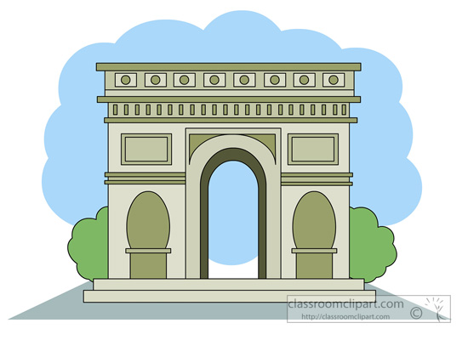



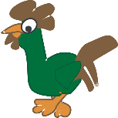

Les numéros
Draw a line to join the picture to the correct number.
dix
un
quatre
six
neuf
deux
cinq
huit
trois
sept
7

Slide 11
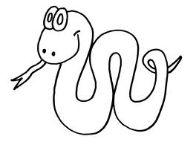
Les numéros
1 Write the numbers 1 to 6 in words.
Use the word snake to help you.
Undeuxtroisquatrecinqsix.
 | 2. | 3.
4. | 5. | 6.
2 Do the calculations and write your answer in digits AND in French.
10 dix
7 + 3 = ______________
12 – 7 = _____________
9 + 3 = ______________
13 – 5 = _____________
19 – 12 = ____________
6 + 5 = _____________
3 Do the calculations and write your answer in digits AND in French.
six + deux = __________________
cinq + cinq = _________________
trois + neuf = _________________
neuf – trois = _________________
trois + deux – un = ______________
huit – trois + deux + quatre – cinq + six –trois =_________
8

Slide 12
Les numéros
1 Say the numbers out loud in French and continue the number sequence.
A 1 2 3 4 5 ___ ___ ___ ___
B 10 9 8 7 ___ ___ ___ ___
C 1 3 5 ___ ___
D 2 1 3 1 4 1 ___ ___ ___ ___ ___ ___
E 2___ 6 ___ 10
F 5 7 9 5 7 ___ ___ ___ 9
2 Write the correct number in French to complete the number bonds to 10 (dix).
A | neuf | + | ______ | = | dix
B | huit | + | ______ | = | dix
C | cinq | + | ______ | = | dix
D | trois | + | ______ | = | dix
E | quatre | + | ______ | = | dix
F | deux | + | ______ | = | dix
3 Use numbers you know to write number bonds to 20 (vingt).
A |  | + |  | = | vingt
B |  | + |  | = | vingt
C |  | + |  | = | vingt
9

Slide 13
Les numéros
Write the word for each number.
1
2
3
……………….
……………….
……………….
4
5
6
……………….
……………….
……………….
7
8
9
……………….
……………….
……………….
10
11
12
……………….
……………….
……………….
1 First think of the number and say it aloud.
2 Then write the number on your arm with your finger.
3 Now check to see if you got it right.
4 If you did, write it down in pencil on this sheet.
5 If not, practise again on your arm.
6 Do this for all of the numbers.
10

Slide 14

Quel âge as-tu?
Read each sentence aloud.
Now write the correct age in digits.
A | J’ai cinq ans. | 5
B | J’ai onze ans.
C | J’ai six ans.
D | J’ai douze ans.
E | J’ai trois ans.
F | J’ai deux ans.
G | J’ai dix ans.
H | J’ai un an.
I | J’ai quatre ans.
J | J’ai sept ans.
11

Slide 15





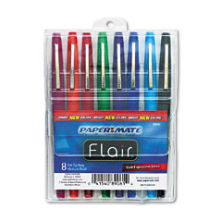


Dans ma trousse
Draw a line to join the word to the correct picture.
une trousse
un stylo
un crayon
une clé USB
un taille-crayon
un bâton de colle
une règle
une gomme
des feutres
des ciseaux
18

Slide 16
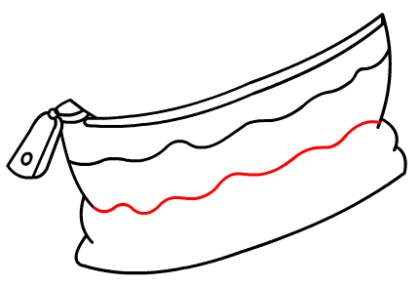
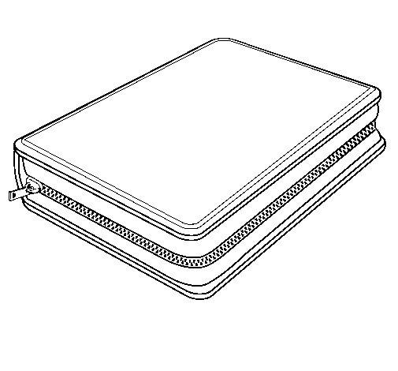
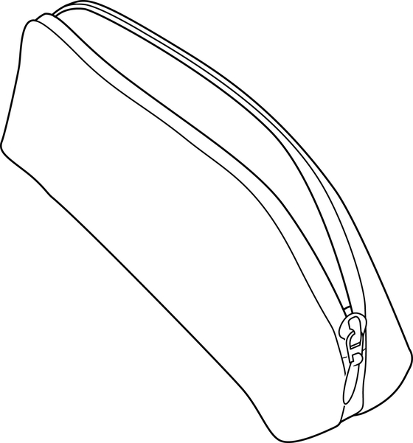
Dans ma trousse
Read the descriptions and draw the correct items in each pencil case.
A
Dans ma trousse j’ai un crayon, une gomme et une règle.
B
Dans ma trousse j’ai des feutres, une clé USB et un taille-crayon.
C
Dans ma trousse j’ai des ciseaux, un bâton de colle et un stylo.
19

Slide 17
Dans ma trousse
Write a phrase for each picture. 1 and 2 are done for you
1 |  | J’ai un crayon.
2 | ❒ | Je n’ai pas de bâton de colle.
3 | ❒ | Je n’ai pas de
4 |  | J’ai
5 | 
6 | ❒
20

Slide 18
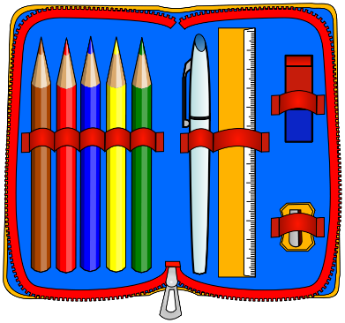
Dans ma trousse
Draw your pencil case and describe what is in it using the sentence builders from the last page
………………………………………………………………………………………………………………………………………………………………………………………………………………………………………………………………………………………………………………………………
………………………………………………………………………………………………………………………………………………………………………………………………

Slide 19

En classe
Draw a picture for each instruction.
Parlez !
Regardez !
Levez-vous !
Écoutez !
Travaillez en paires !
Sortez vos affaires !
Écrivez !
Asseyez-vous !
Dessinez !
22

Slide 20
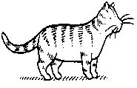
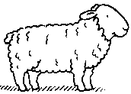

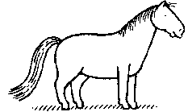
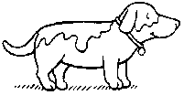

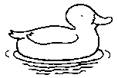

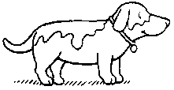

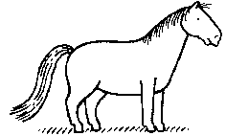


Les animaux
A Ask 3 people in your class if they have the animals shown in the table below. Record the answers for each person.
1 |  | 5
2 |  | 6
3 |  | 7
4 |  | 8
Tu as un animal ?
1……………………………
2……………………………
3……………………………
B Write a sentence for each picture below.
1 |  | J’ai un chien.
2 | ❒ | Je n’ai pas de grenouille.
3 | ❒
4 | 
5 | 
6 | ❒
23

Slide 21

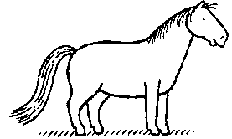




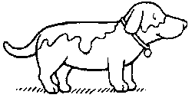
Les animaux
Match the sentences to the pictures. Write the correct letter.
1 | Il y a trois moutons et un oiseau. | D
2 | Il y a deux chats et trois grenouilles.
3 | Il y a un poisson et quatre canards.
4 | Il y a deux ours.
5 | Il y a un cheval et trois poissons.
6 | Il y a un chien et deux cochons.
7 | Il y a deux chevaux et deux oiseaux.
8 | Il y a un canard, deux poissons et un ours.
9 | Il y a trois moutons et une grenouille.
10 | Il y a un chat, un ours et une grenouille.
A | B | C | D | E
F | G | H | I | J
24

Slide 22

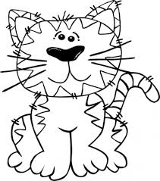
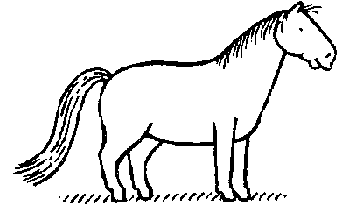


Les animaux
A Complete each phrase with the correct word for ‘a’ or ‘some’.
1 | 2 | 3
4 | 5 | 6
____ oiseau
____ mouton
____ chats
____ poissons
____ cheval
____ grenouilles
B Read the sentences and colour in the animals with the correct colours.
J’ai beaucoup d’animaux. Mon cheval est noir et blanc. Mon chien est marron et mes deux chats sont de couleur orange. J’ai trois poissons violets, deux poissons verts et un poisson jaune.
25

Slide 23
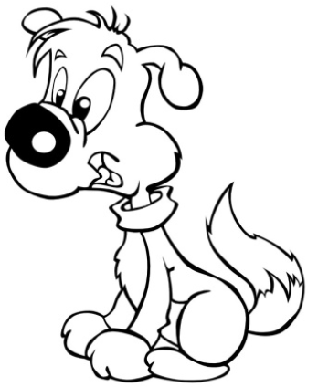


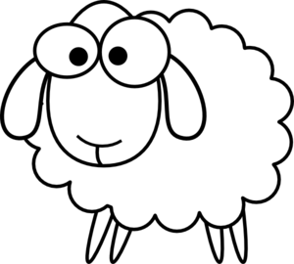


Les animaux
Colour each animal and write a phrase to describe it. E.g. 1. un chien bleu.
1 | 2 | 3
4 | 5 | 6
7 | 8 | 9
……………….…...…………..
……………….…...…………..
……………….…...…………..
……………….…...…………..
……………….…...…………..
……………….…...…………..
……………….…...…………..
……………….…...…………..
……………….…...…………..
27

Slide 24
Les animaux
Read the conversations and fill in the table in English.
1 – Tu as des animaux chez toi, Marie ? – Oui, j’ai un chat. – De quelle couleur est ton chat ? – Il est marron et blanc. – Quel âge a-t-il ? – Il a huit ans. Il est très intelligent. | 2 – Tu as des animaux chez toi, Antoine ? – Oui j’ai un cheval. – De quelle couleur est-il ? – Il est gris. Il est grand. – Quel âge a-t-il ? – Il a deux ans.
3 – De quelle couleur est ton chien, Pauline ? – Il est noir. – Quel âge a-t-il ? – Il a cinq ans et il est énorme. | 4 – De quelle couleur est ton oiseau, Léo ? – Il est vert et jaune. Il n’est pas grand, il est très petit. Il a seulement un an.
 | Marie | Antoine | Pauline | Léo
Pet
Age
Colour
Other information
26

Slide 25
Les animaux
Draw and colour your pets / favourite animal then complete the sentences in French below
j’ai ……………………….. (animal)
Il / elle est ……………… (colour / size)
Il / elle a …….…ans (age)

Slide 26


Les fruits
A Complete each phrase with the missing word or words.
1 | Combien de pommes y a-t-il ? Il y a _______ pommes.
2 | Combien de _______ y a-t-il ? Il y a _______ _________.
3 | Combien de _______ y a-t-il ? ______ _______ _________.
4 | ______ __ ________ __-__-__ __ ? ___ __ __ _______ ________.
trois
B How many fruits can you find in the word snake? Highlight each fruit in a different colour.
pommesprunespoiresfraisesmelons
bananesraisinananasoranges
28

Slide 27

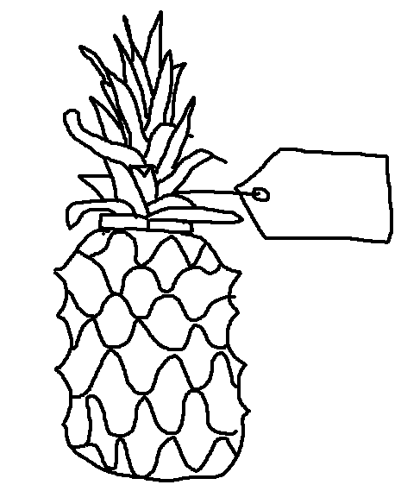
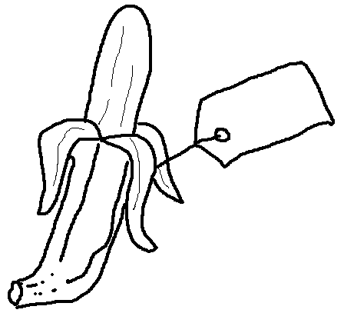
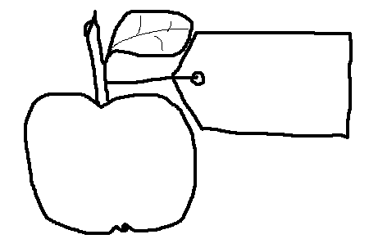
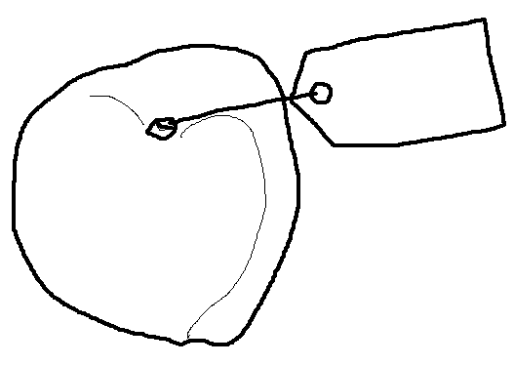
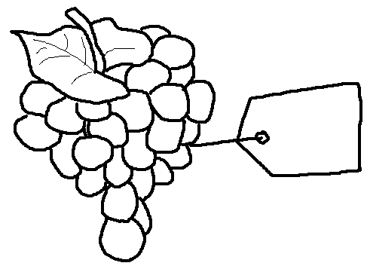
Les fruits
A Fill in the price for each fruit.
B Draw the missing fruit and do its price label.
Prix des fruits
Un kilo de raisin 3,50€
Un melon 3,80€
Un kilo de pommes 3,20€
Un kilo de bananes 3,00€
Un kilo d’oranges 2,50€
Un ananas 3,90€
30
Notes:
*raisin is preferred for ‘grape’ and ‘grapes’ rather than the plural form ‘raisins’

Slide 28
Les jours de la semaine
A Say the days of the week out loud in the correct order.
jeudi
dimanche
mercredi
vendredi
Les jours
mardi
lundi
samedi
B Unjumble the letters and write each day of the week correctly in French.
nlidu |  | ndrideve
ujdie |  | asmide
mcedirer |  | hcinadme
irmad
31

Slide 29
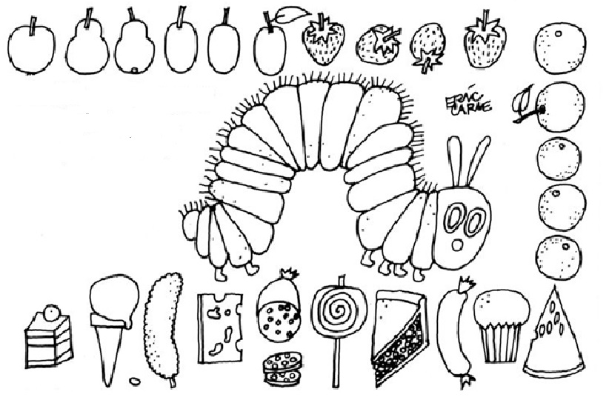
La nourriture
Label the picture with the correct numbers for each item of food.
12
1 | cinq oranges | 9 | quatre fraises
2 | une saucisse | 10 | une madeleine
3 | une chenille | 11 | une glace
4 | trois prunes | 12 | une pomme
5 | du salami | 13 | de la tarte à la cerise
6 | une sucette | 14 | deux poires
7 | de la pastèque | 15 | du fromage
8 | du gâteau au chocolat | 16 | un cornichon
32

Slide 30

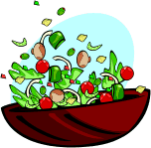

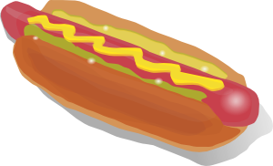




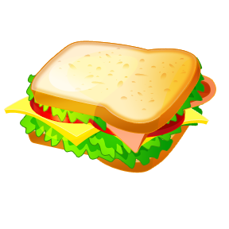
La nourriture
Organise the food into sweet (sucré) and savoury (salé). Write the Spanish words in the correct circle.
Nourriture sucrée
Nourriture salée
33

Slide 31
Révision
A Draw a circle around the days of the week, a rectangle around the food items, underline the animals and shade over the colours.
There are 3 of each.
un raisin
mardi
vert
une glace
jaune
bleu
un cheval
un cochon
samedi
une saucisse
une madeleine
vendredi
B Make your own activity like this for your partner to do.
C Exchange activities with your partner.
34

Slide 32
Mon vocabulaire
35

